Slide 1
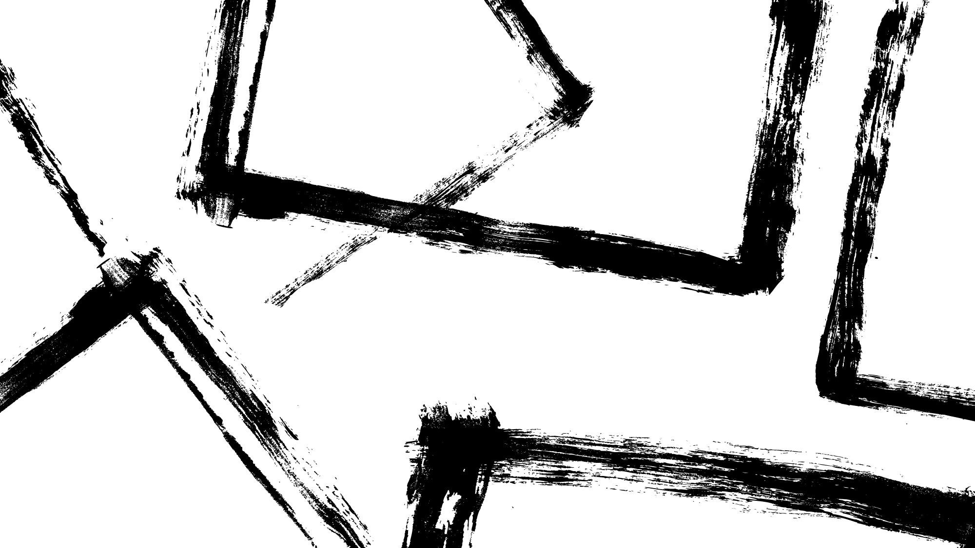
Weierstraß
Un matematico con una vocazione poetica

Slide 2
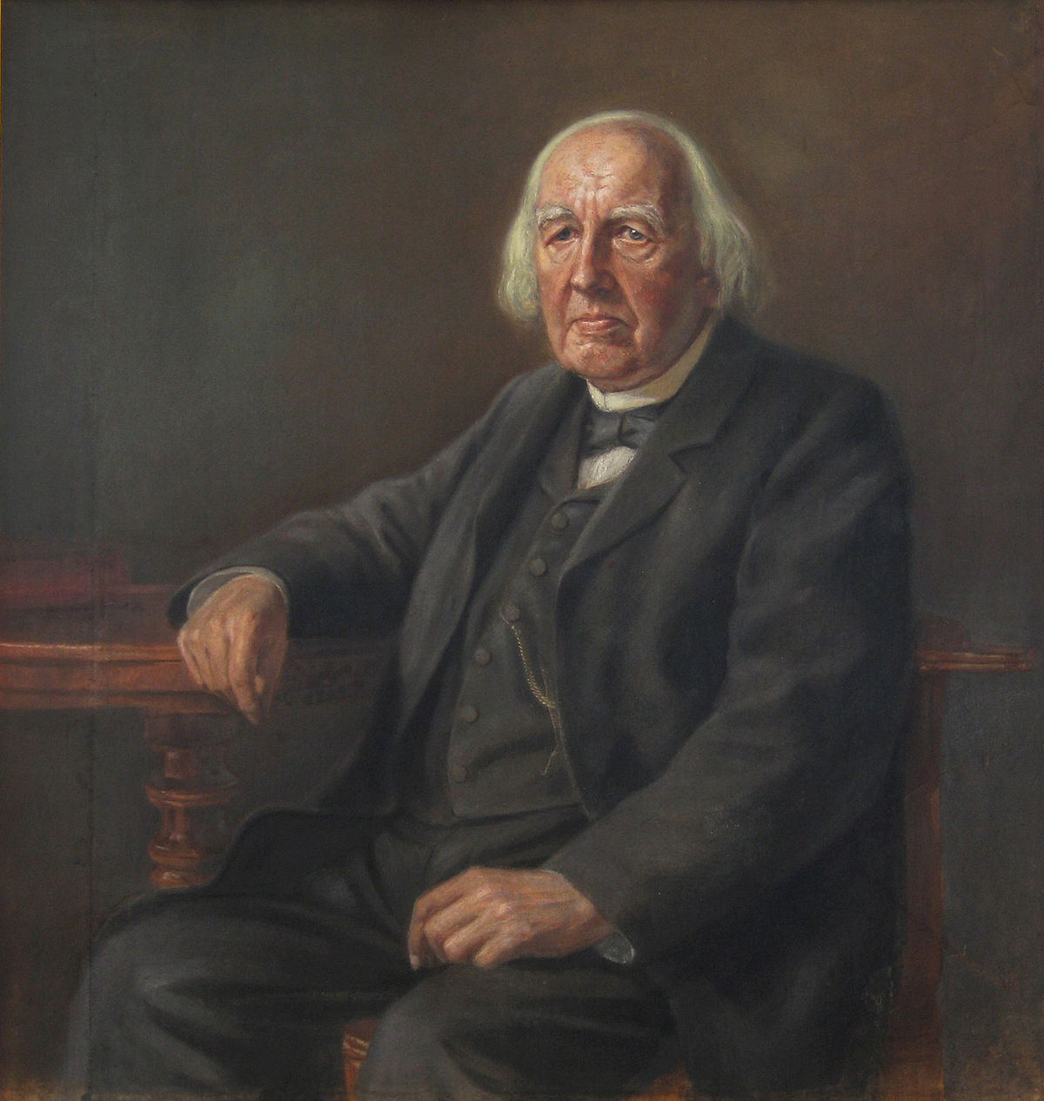
Prima di diventare un genio della matematica
Karl Theodor Wilhelm Weierstraß, è stato un esemplare matematico tedesco, spesso chiamato il "padre dell'analisi moderna".
Weierstraß nacque il 31 ottobre 1815, l'anno della battaglia di Waterloo, a Ostenfelde, nel distretto di Münster, in Germania.
Karl era il maggiore dei 4 figli (Karl appunto, Peter, Klara e Elise) di Wilhelm Weierstrass, un funzionario di dogana al servizio dei francesi, e Theodora Vonderforst.
Si iscrisse all'Università di Bonn dove, secondo i desideri del padre, doveva essere preparato a ricoprire un incarico governativo.

Slide 3
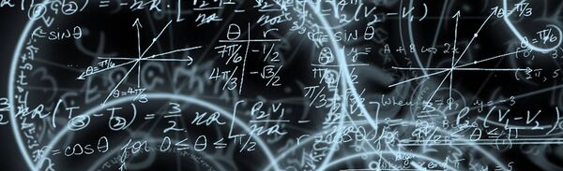
La luce verde di Weierstraß
Risolse il conflitto contro il padre prestando poca attenzione al corso di studi pianificato e continuando a studiare da autodidatta matematica e leggendo il Crelle's Journal.
publicò articoli che gli procurarono fama e distinzione, tanto che nel 1854 veniva nominato dottore honoris causa all'Università di Königsberg.
Weierstraß, non si laureò regolarmente e soffrì perfino di alcolismo, a causa dei conflitti con il padre e per la frustrazione che provava.
Furono le fruttuose ricerche matematiche che conduceva nel tempo libero a salvarlo dalla dipendenza, in seguito ottenne un dottorato honoris causa ed una cattedra come professore, per i grandi risultati ottenuti.

Slide 4
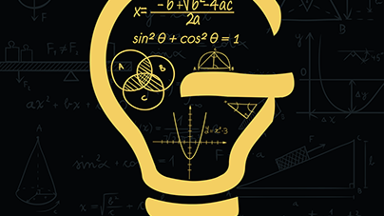
Weierstraß = pensiero creativo
Si occupò di definire rigorosamente i fondamenti dell'analisi, dando per primo l'esempio di una funzione continua ovunque ma non derivabile.
Il suo nome è legato al teorema di Weierstrass, al teorema di Bolzano-Weierstrass e al criterio di Weierstrass per la convergenza uniforme delle serie.
Un professore dovrebbe essere sempre giudicato in base ai suoi allievi: se questi rimangono estasiati dalle "lezioni meravigliosamente chiare" del loro docente, seguono con passione i corsi e prendono volentieri appunti, allora l'insegnante ha svolto ottimamente il proprio compito.
Ma Weierstrass possedeva quel qualcosa in più che lo distingueva dai bravi professori di scuola superiore: le sue lezioni non solo erano veri e propri modelli di perfezione, ma costui aggiungeva un qualcosa di impalpabile che si chiama ispirazione.
Egli infatti, pur non lanciandosi in orazioni sulla sublimità della matematica, aveva così "stregato" i suoi studenti al punto che una percentuale molto alta di essi sarebbe diventata un vero matematico creativo.
Se non ci credete, è sufficiente guardare la lista dei suoi allievi : Georg Cantor, Felix Klein, Sophus Lie, Hermann Minkowski, Gösta Mittag-Leffler e persino uno straordinario talento femminile, Sof'ja Vasil'evna Kovalevskaja.

Slide 5
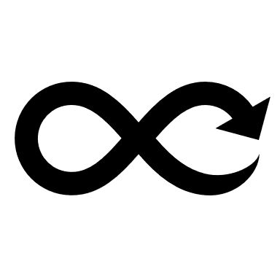
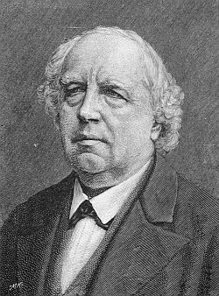
Gli ultimi anni
Nel 1885 si decise di istituire una commissione incaricata di pubblicare le sue opere complete, con l'aiuto degli studenti e dei loro appunti di corso. Weierstrass si assicura che la loro pubblicazione presenti tutte le garanzie di completezza e accuratezza. Per lui, la cosa più importante non è che sia l'autore, o anche che sia citato, ma che contribuisca al progresso della conoscenza.
Il primo volume apparve nel 1894 e il secondo nel 1895, poco prima della sua morte. I successivi cinque volumi apparvero tra il 1902 e il 1927, grazie agli sforzi dei suoi discepoli Johannes Knoblauch (1855-1915) e Georg Hettner (1854-1914). Le sue opere complete sono state ristampate nel 1967.
Continuò a tenere lezioni all'università anche dopo che la sua malattia lo aveva ridotto su una sedia a rotelle. Morì di polmonite nel 1897.
Dopo la sua morte tutti i suoi scritti e le sue opere furono raccolti in sette volumi a Berlino nel 1903.

Slide 6
Poetica
“Un matematico che non abbia un po’ del poeta non può essere un perfetto matematico. “
L’autore di questa frase, il matematico tedesco Karl Wilhelm Theodor Weierstrass, non fu soltanto l’autore di un celebre aforisma in uso in molti libri di matematica, ma e’ da considerarsi uno dei padri fondatori di quella parte della matematica che si chiama .
Riccardo Leon Novelli 5C tur

